Slide 1







Người Cao niên Thành thạo Công nghệ
Học phần 4: Trình duyệt internet an toàn
Ghi chú
Tôi có thể:
Giải thích internet là gì và cách sử dụng.
Sử dụng trình duyệt để tìm kiếm thông tin hàng ngày.
Nhận biết các trang mạng an toàn, đáng tin cậy và các dấu hiệu cảnh báo của các trang mạng nguy hiểm.
Điều hướng giữa các trang mạng bằng cách sử dụng các thanh tab.
Quay lại trang mạng yêu thích bằng cách sử dụng đánh dấu trang hoặc lịch sử trình duyệt.
Điểm chính cần ghi nhớ
Những bài học quan trọng hôm nay
Hỗ trợ
Tôi có thể được trợ giúp từ:
Kế hoạch hành động
Trong tuần tới, tôi sẽ:
1
2
3

Slide 2



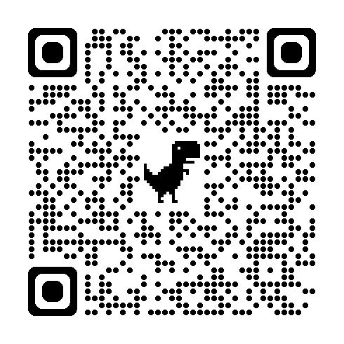
Người Cao niên Thành thạo Công nghệ
Học phần 4: Trình duyệt internet an toàn
Internet là gì?
Internet kết nối mọi người trên toàn thế giới thông qua máy tính, điện thoại và các thiết bị khác.
Bạn có thể sử dụng nó để tìm kiếm công thức nấu ăn, thông tin sức khỏe, tin tức, mua sắm và nhiều hơn nữa.
Để truy cập internet, thiết bị của bạn cần được kết nối với Wi-Fi hoặc dữ liệu di động.
Bạn sử dụng trình duyệt (như Chrome hoặc Safari) để truy cập trực tuyến và công cụ tìm kiếm (như Google) để tìm những gì bạn cần.
Tìm kiếm trên internet
Nhập từ khóa hoặc câu hỏi ngắn (không cần cả đoạn văn) vào thanh tìm kiếm.
Nhìn vào tiêu đề màu xanh lam, liên kết màu xanh lục hoặc xám (địa chỉ trang mạng) và mô tả ngắn.
Chọn liên kết để mở và sử dụng mũi tên Quay lại để trở về trang tìm kiếm.
Sử dụng các tab như "Hình ảnh" hoặc "Tin tức" để lọc kết quả.
Sử dụng thanh tab
Thanh tab Cho phép bạn mở nhiều trang mạng cùng một lúc (giống như lật trang sách)
Để mở thanh tab mới:
  Mở trình duyệt mạng
  Chọn biểu tượng Tab (thường là hai hình vuông chồng lên nhau hoặc một số trong hình vuông)
  Chọn biểu tượng + để mở thanh tab mới
Quay lại trang mạng
Đánh dấu trang giúp bạn lưu các trang mạng yêu thích để có thể dễ dàng quay lại chúng sau này.
Để đánh dấu một trang mạng:
  Truy cập vào một trang mạng hữu ích (ví dụ: www.abc.net.au hoặc thư viện địa phương)
  Từ menu trình duyệt, chọn Đánh dấu trang
  Chọn “Thêm vào đánh dấu trang” hoặc “Thêm vào mục yêu thích”
Lịch sử trình duyệt giúp bạn tìm lại các trang mạng đã truy cập trước đó.
Để xem lịch sử:
  Từ menu trình duyệt, chọn “Lịch sử”
  Chọn một trang để mở lại
Nhận biết trang mạng an toàn và trang mạng rủi ro
Các trang mạng an toàn thường:
  Có biểu tượng ổ khóa trên thanh địa chỉ và bắt đầu bằng “https://”
  Kết thúc bằng .gov.au, .org hoặc tên công ty quen thuộc (ví dụ: telstra.com.au)
  Được viết rõ ràng và không gây áp lực cho bạn
Các trang mạng nguy hiểm có thể:
  Hiển thị cửa sổ mới bật lên, cảnh báo nhấp nháy hoặc lỗi chính tả
  Yêu cầu thông tin cá nhân nhanh chóng
  Có địa chỉ trang mạng lạ
Đừng mở các liên kết trong tin nhắn trừ khi bạn chắc chắn chúng là thật.
Khi nghi ngờ, hãy hỏi người bạn tin tưởng hoặc nhập tên hoặc địa chỉ chính thức của công ty vào trình duyệt của bạn (không phải từ liên kết). Nếu bạn vẫn không chắc chắn, hãy gọi đến số điện thoại chính thức của họ để được trợ giúp.
Các thuật ngữ chính
Internet – hệ thống kết nối máy tính, điện thoại và thông tin trên toàn thế giới
Wi-Fi – phương thức kết nối internet không dây, thường có sẵn tại nhà và ở những nơi công cộng như thư viện và quán cà phê
Dữ liệu – cho phép điện thoại của bạn sử dụng internet khi bạn không kết nối Wi-Fi
Trang mạng – một địa điểm trên internet (như báo trực tuyến, thư viện trực tuyến hoặc cửa hàng trực tuyến)
Trình duyệt – ứng dụng cho phép bạn truy cập các trang web (ví dụ: Chrome, Edge)
Công cụ tìm kiếm – công cụ giúp bạn tìm kiếm các trang web hoặc thông tin (ví dụ: Google)
Hướng dẫn sử dụng
Scan mã QR (với camera) hoặc nhấn vào đường dẫn.
Mẹo giữ an
toàn trên mạng

